Slide 1






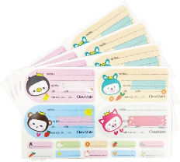


NGUYỄN
THỊ ÁI QUYÊN
Họ và tên: Phạm Cá Con
Tập: Tiếng Việt
Lớp 3A
Notes:
Thiết kế: Hương Thảo – Zalo 0972115126

Slide 2

LUYỆN ĐỌC

Slide 3
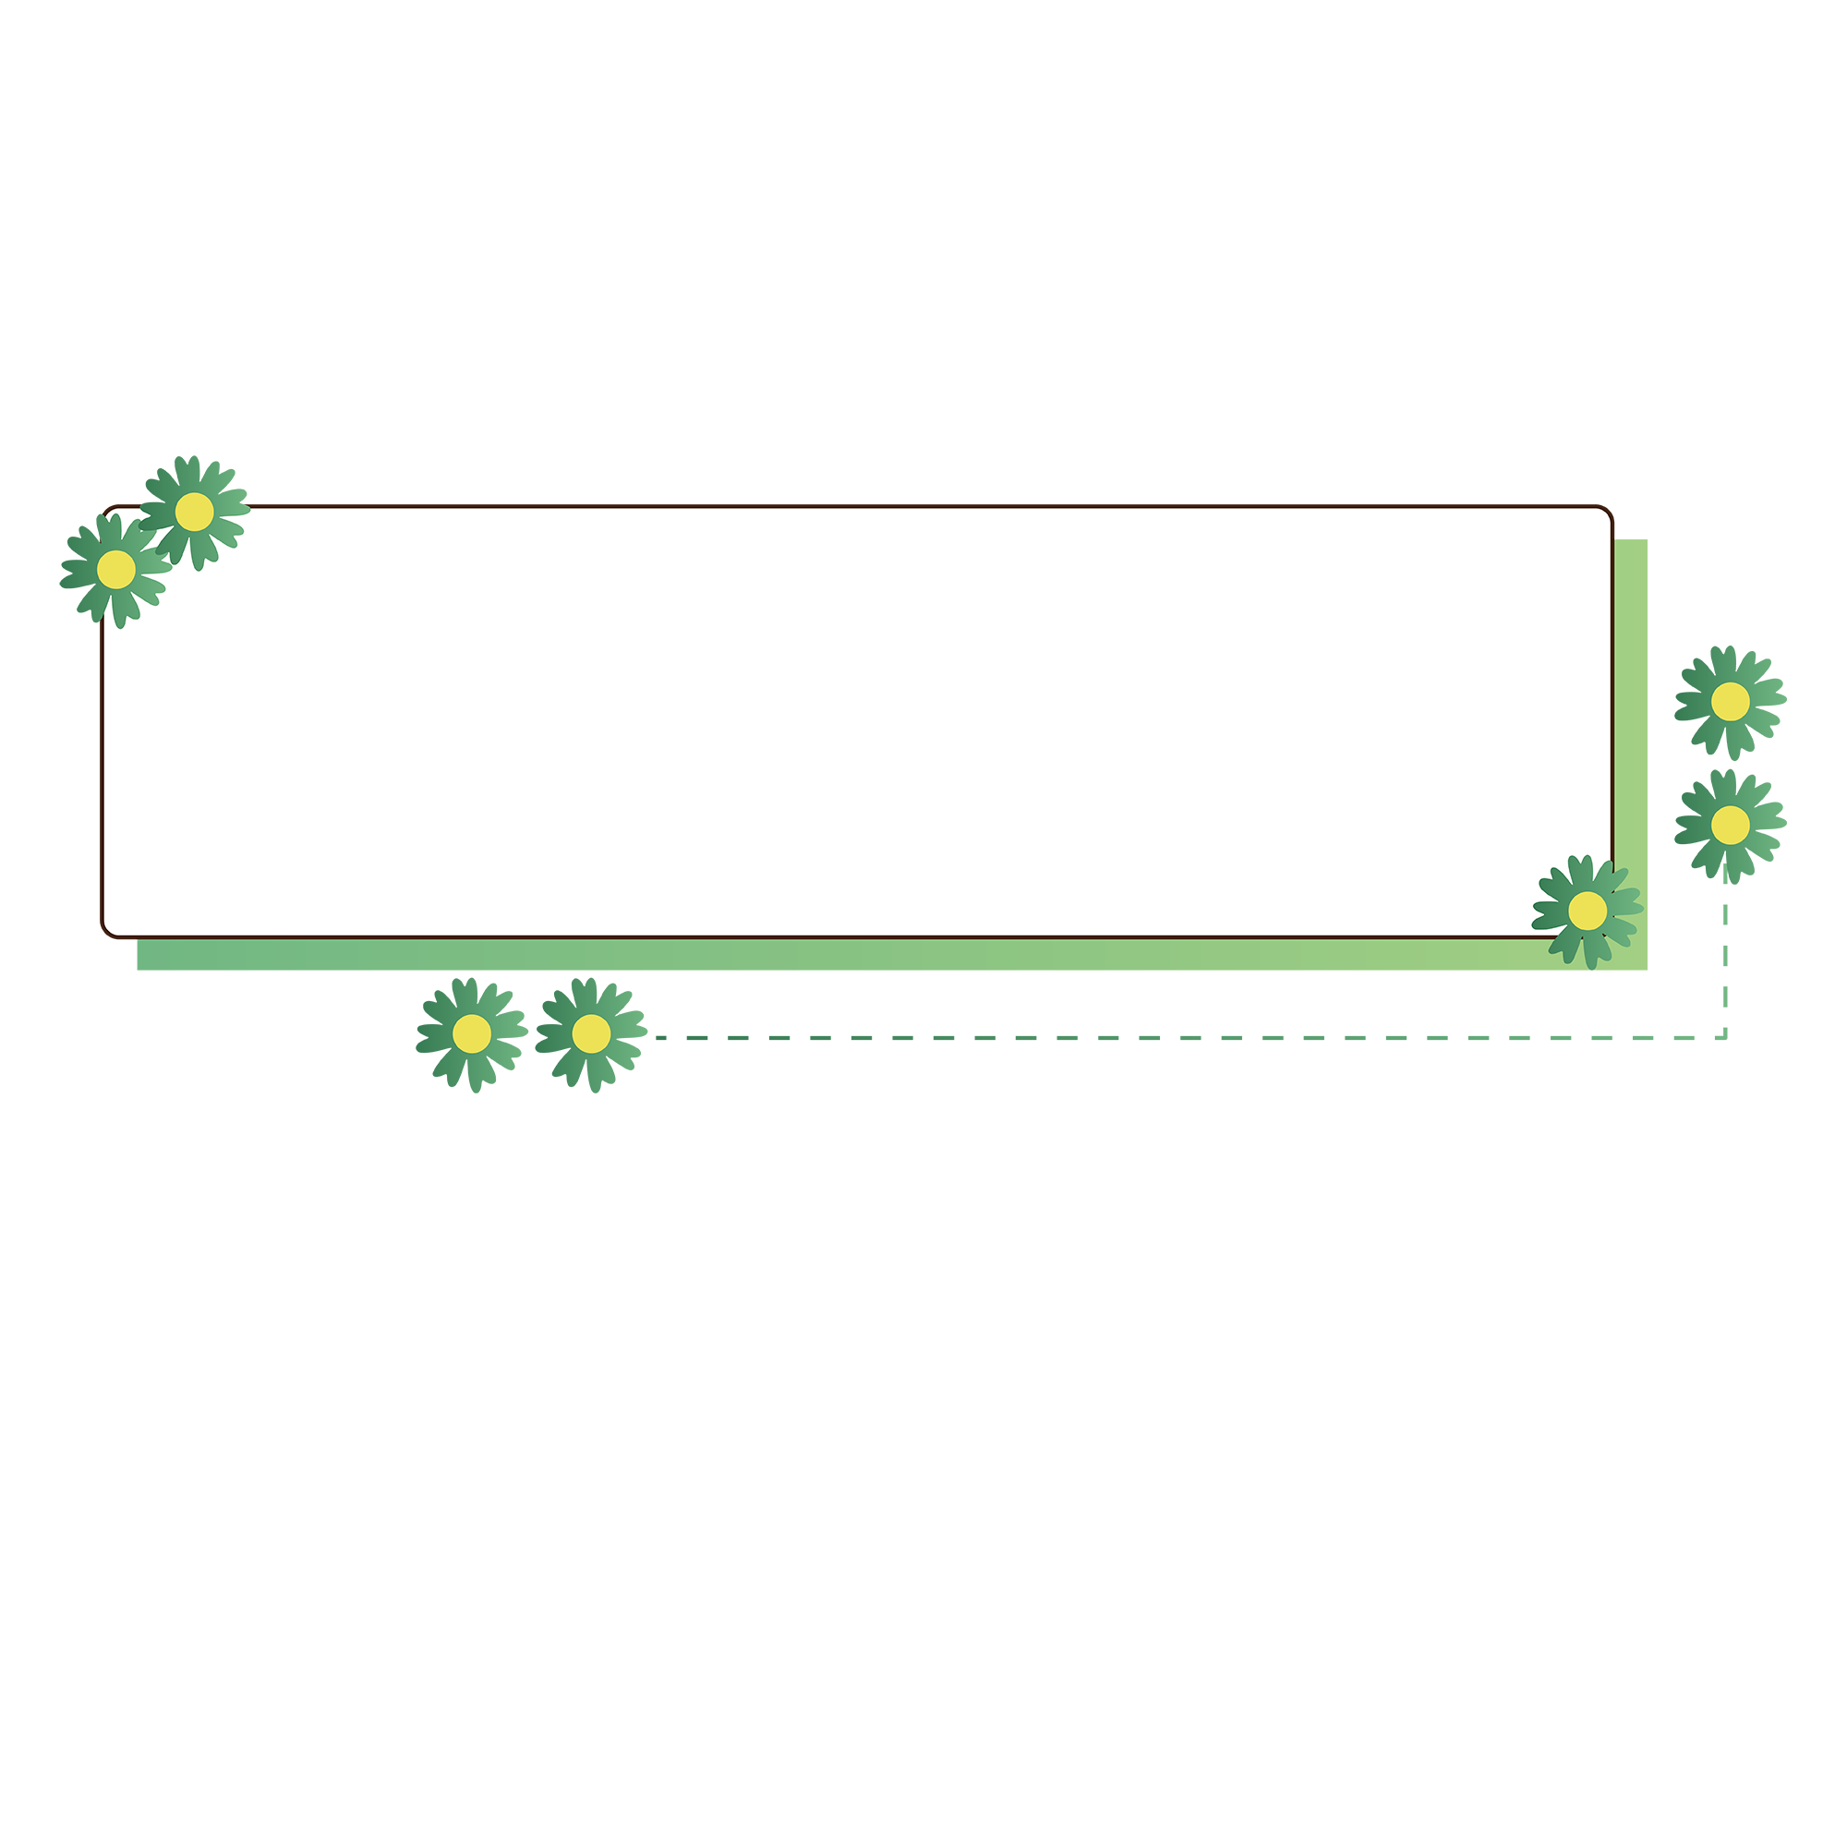
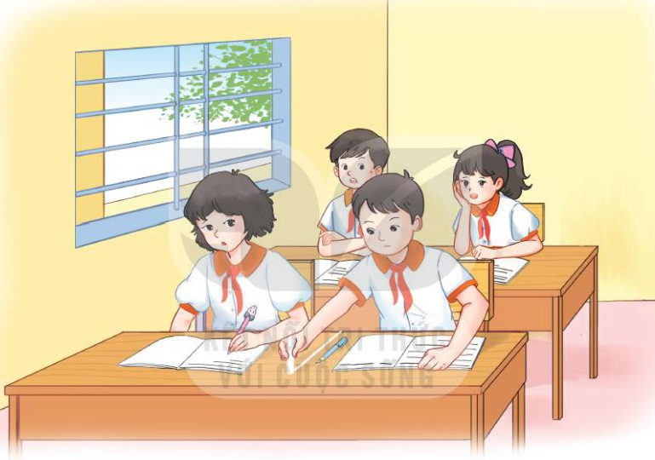
Trong tranh vẽ cảnh gì?

Slide 4

Lớp Minh có thêm học sinh mới. Đó là một bạn gái có cái tên rất ngộ: Thi Ca. Cô giáo xếp Thi Ca ngồi ngay cạnh Minh. Minh tò mò ngó mái tóc xù lông nhím của bạn, định bụng sẽ làm quen với “người hàng xóm” mới thật vui vẻ.
Nhưng cô bạn tóc xù toàn làm cậu bực mình. Trong lúc Minh bặm môi, nắn nót những dòng chữ trên trang vở thì hai cái cùi chỏ đụng nhau đánh cộp làm chữ nhảy chồm lên, rớt khỏi dòng. Tất cả rắc rối là do Thi Ca viết tay trái. Hai, ba lần, Minh phải kêu lên:
– Bạn xê ra chút coi! Đụng tay mình rồi nè!
Tới lần thứ tư, Minh lấy phấn kẻ một đường chia đôi mặt bàn:
– Đây là ranh giới. Bạn không được để tay thò qua chỗ mình nhé!
Thi Ca nhìn đường phấn, gương mặt thoáng buồn. Đường ranh giới cứ thế tồn tại trên mặt bàn hết một tuần.
Hôm ấy, trống vào lớp lâu rồi mà không thấy Thi Ca xuất hiện. Thì ra bạn ấy phải vào bệnh viện. Cô giáo nói:
– Hi vọng lần này bác sĩ sẽ chữa lành cánh tay mặt để bạn không phải viết bằng tay trái nữa!
Lời của cô giáo làm Minh chợt nhớ ra Thi Ca hay giấu bàn tay mặt trong hộc bàn. Minh nhớ ánh mắt buồn của bạn lúc nhìn Minh vạch đường phấn trắng. Càng nhớ càng ân hận. Mím môi, Minh đè mạnh chiếc khăn xoá vệt phấn trên mặt bàn.
"Mau về nhé, Thi Ca!” – Minh nói với vệt phần chỉ còn là một đường mở nhạt trên mặt gỗ lốm đốm vân nâu.
(Theo Nguyễn Thị Kim Hoà)

Slide 5
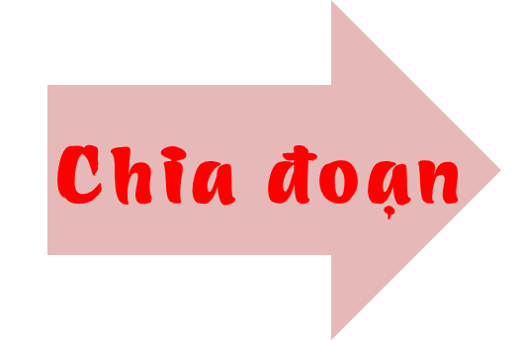

Đoạn 1: từ đầu đến thật vui vẻ.
Đoạn 2: tiếp theo cho đến hết một tuần.
Đoạn 3: Phần còn lại.

Slide 6

xù lông nhím
nắn nót
rắc rối
lốm đốm vân nâu

Slide 7
LUYỆN ĐỌC NỐI TIẾP ĐOẠN
ĐOẠN 2
Nhưng cô bạn tóc xù toàn làm cậu bực mình. Trong lúc Minh bặm môi, nắn nót những dòng chữ trên trang vở thì hai cái cùi chỏ đụng nhau đánh cộp làm chữ nhảy chồm lên, rớt khỏi dòng. Tất cả rắc rối là do Thi Ca viết tay trái. Hai, ba lần, Minh phải kêu lên
– Bạn xê ra chút coi! Đụng tay mình rồi nè!
Tới lần thứ tư, Minh lấy phấn kẻ một đường chia đôi mặt bàn:
– Đây là ranh giới. Bạn không được để tay thò qua chỗ mình nhé!
Thi Ca nhìn đường phấn, gương mặt thoáng buồn. Đường ranh giới cứ thế tồn tại trên mặt bàn hết một tuần.

Slide 8

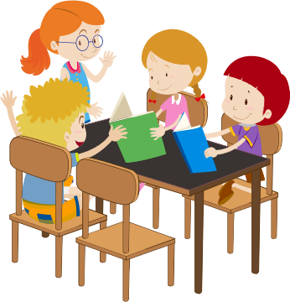



LUYỆN ĐỌC TRONG NHÓM
Yêu Cầu
Phân công đọc theo đoạn.
Tất cả thành viên đều đọc.
Giải nghĩa từ cùng nhau.
Tiêu chí đánh giá
1. Đọc đúng.
2. Đọc to, rõ.
3. Đọc ngắt, nghỉ đúng chỗ.

Slide 9


Theo em, nội dung chính của bài đọc là gì?
Câu chuyện muốn nói với chúng ta rằng những người bạn luôn mang đến cho chúng ta những niềm vui trong cuộc sống. Hãy luôn trân trọng và nâng niu tình bạn mình có.

